Slide 1
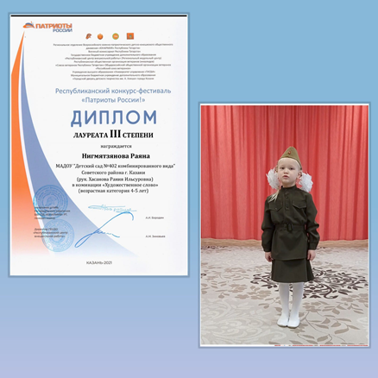

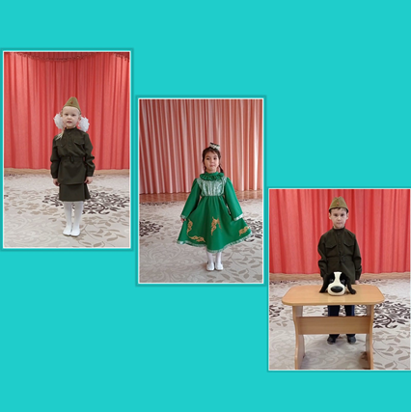
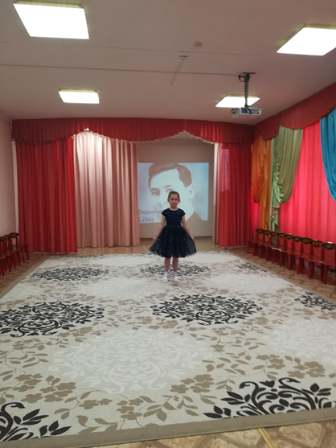
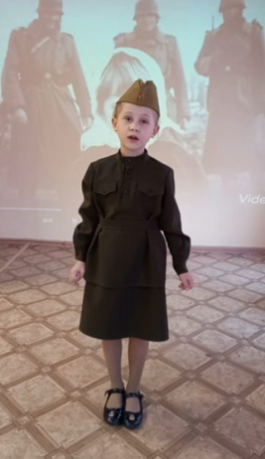
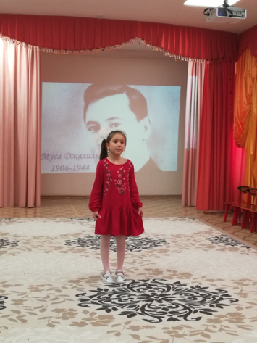
Муниципальное автономное дошкольное образовательное учреждение
«Детский сад № 402 комбинированного вида»
Советского района г.Казани
Конкурс чтецов «Джалиловские чтения»
Цель: формирование интереса к художественному слову, развитие умения чувствовать красоту и выразительность поэтического слова. Популяризация творческого наследия М. Джалиля, повышение интереса к творчеству великого поэта.

